Slide 1
高三开学第一课
以梦为马，不负韶华
班别： 日期：

Slide 2

这个炎热的夏天
请开启属于你的战场

Slide 3
目录
收心
收收心，你的高三开始了
准备
你做好准备了吗
自我分析
清晰自我，百战不殆

Slide 4
收心，转变
01

Slide 5

刚刚过去的暑假，
你都做了哪些事情呢？

Slide 6



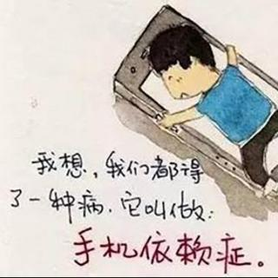

是这样吗？

Slide 7






还是这样吗？

Slide 8

调整心态
收收心，
从今天开始，
从此刻开始，
来得及

Slide 9
收心三部曲
第一
心态转变
A
调整生物钟
第二
B
第三
健康饮食，适度锻炼
C

Slide 10
不打无准备之战

Slide 11
认识高三，认识自己
02

Slide 12
你的梦想
是什么？
你离梦想的距离有多远？

Slide 13

认识自己
你有优势学科吗？比平均分高多少分？
你的薄弱科目是哪科？成绩差到什么程度？有多少提高的空间？
你理想大学是哪一所？以往年录取分数线为参考，你距离理想大学的录取线还差多少分？

Slide 14


高三特点
上课久
起得比鸡早，睡得比狗迟
从此，假期“是路人”
考试多
日测、周测、月测、一模、二模……
目之所及皆是试卷
压力重
一场场考试，一次次排名
总有人深夜痛哭

Slide 15
这样的高三生活， 你准备好迎接了吗？

Slide 16

我成绩那么差，还来得及吗？
我偏科严重，根本学不会
我学不进去，总是走神
你的忧虑
我基础太弱，不知道从哪里开始
那么努力，为什么还是没有进步

Slide 17
你想就此放弃吗？

Slide 18


Slide 19
人生是一次漫长的逆水行舟
不进则退， 想活着，就得力争上游

Slide 20
不是说打赢了高考这场战役，你就赢得全天下。
而是在拼尽全力的过程中，
你发掘了更坚韧的自己。

Slide 21
高三党，该怎样
03

Slide 22
认清自己
应对高考 一定要认清自己，切不可好高骛远 。有许多同学都抱怨成绩不理想 ，其实是他们没有认清自己的真实水平 你必须思考一下你到底是什么水准 ，才能确立一个脚踏实地并且有一定挑战难度的目标并为之努力

Slide 23
稳定心态
稳定的应考心态将是你领先别人的秘密武器，无论成绩如何波动 ，首先要做的便是保持良好心态。 高三必将是一个持续波动的过程。考好了就激励自己更加努力， 而不可一时得意忘形 ，考差了那就得认真回顾一下近一段时间的学习是否有问题， 进行及时的调整。

Slide 24
抵制诱惑
抖音快手很有意思，微信总有人找你唠嗑 ，吃鸡王者出新皮肤了 ，隔壁班男生/女生给我塞情书...诱惑无处不在。
要想高三一年脱胎换骨 ，就必须有抵制诱惑的觉悟与毅力， 让这些潜在的风险与我无瓜，唯有纯净的思想才能给你一个最合适的学习环境。

Slide 25


Slide 26
拼搏，你是自己的英雄
感谢观看

